Slide 1
금융데이터분석 입문
Introduction to Financial Data Analysis
오리엔테이션
Present by Hobin Kwak

Slide 2
1
강의의 목표 : 재.분.넓.얕
재 무데이터
분 석을 위한
넓 고
얕 은 지식
거기에 이제 Python을 곁들인….

Slide 3
2
무엇을 할 수 있을 것인가?
원하는 금융데이터를 웹에서 직접 가지고 올 수 있다.
금융데이터를 표(table) 형태로 쉽게 다룰 수 있다.
3. 차트를 그릴 수 있다.
4. 원하는 매매전략을 구현할 수 있다.
5. 최적의 포트폴리오 자산 비중을 선택할 수 있다.
6. 금융데이터를 통해 예측/군집화를 수행할 수 있다.

Slide 4
3
금융데이터
Market Data
- 가격
- 거래량
- 시간
- 호가
- 거래 참여자
- Factor (요인)
- 재무제표
- 수익률
- 현금 흐름
- 산업
- 시가총액
- …
2. Alternative data
- 뉴스 기사
- SNS
- 사업보고서
- 농작물 상태
- 날씨
- 음성 (어조)
- 광고지출
- …

Slide 5

4
With Python
Python is an interpreted high-level general-purpose programming language. (Wikipedia)
- 인터프리터 언어 : 한 줄 한 줄 읽음. 그래서 느리다.
- Low-level : 컴퓨터가 이해하기 쉬운 언어
- High-level : 인간이 이해하기 쉬운 언어
Life is too short, You need Python

Slide 6




4
With Python Libraries

Slide 7
5
우리가 앞으로 배울 것들 part 1
금융데이터 분석을 위한 파이썬 배우기
- 필요한 문법 위주로 진행
데이터 핸들링하기
Numpy, Pandas
데이터 수집을 위한 크롤링 기법 배우기
- request, BeautifulSoup, selenium
데이터 시각화해보기
- matplotlib, seaborn, plotly, cufflinks, mplfinance

Slide 8
5
우리가 앞으로 배울 것들 part 2
기초 통계분석
- scipy, statsmodels
2. 기초적인 재무 지식
3. 매매전략 구현하기
- 볼린저밴드, (삼중창매매)
4. 포트폴리오 구성하기
- pyportfolioopt
5. Multi Factor 모델
- statsmodels
6. 간단한 머신러닝
- sklearn

Slide 9
6
다루지 않는 것들 But 중요한
1. 시계열 분석
- Statsmodels, Prophet
2. 딥러닝
- PyTorch, Tensorflow
3. 백테스팅
- Backtrader, backtesting, …
4. 시스템 트레이딩
5. (몬테카를로) 시뮬레이션
6. 변동성 모델링
7. 채권/파생상품 프라이싱
- QuantLib
8. 주가 예측

Slide 10
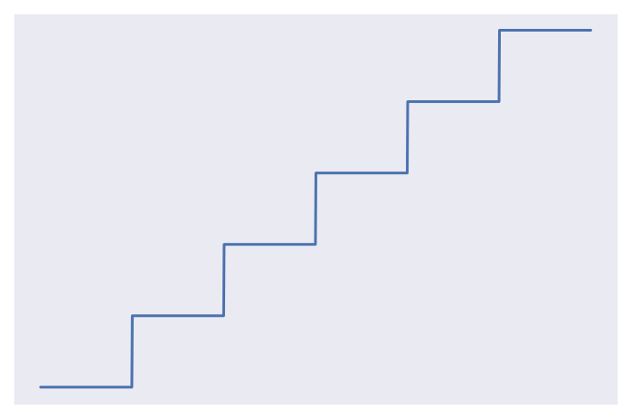
7
마음가짐
계단식 성장
“Stuck?”

Slide 11
금융데이터분석 입문
Introduction to Financial Data Analysis
데이터 분석
Present by Hobin Kwak

Slide 12
1
CRISP-DM 데이터 분석 사이클
데이터 이해
모델링
구축
초기 데이터 수집, 데이터 품질 체크
모델링 기법 적용, 모델 구축 및 평가
현 비즈니스 인프라에 적용
비즈니스 이해
데이터 준비
평가
해당 비즈니스 문제, 프로세스에 대한 기본적 이해
데이터 선택, 구축, 전처리
재현 가능성 확인

Slide 13
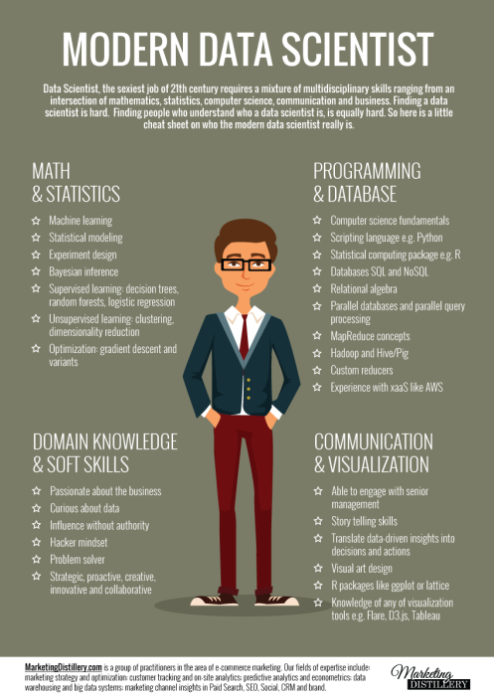
2
Skillset
수학/통계학
프로그래밍/데이터베이스
도메인 지식
비즈니스 스킬
출처 : Marketing Distillery

